Slide 1
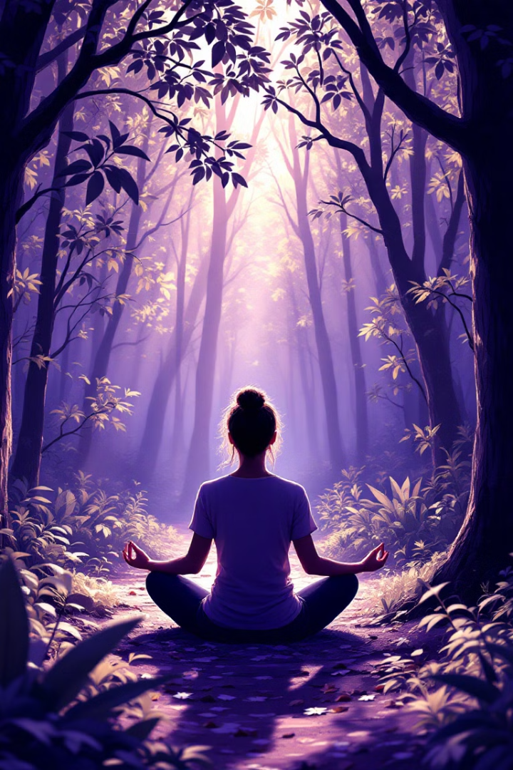
Stres: Zrozumienie i Radzenie Sobie
Prezentacja ma na celu zrozumienie stresu. Omówimy jego źródła i skutki. Zaprezentujemy techniki radzenia sobie z nim. Dowiesz się o znaczeniu relacji i stylu życia.
AC
by Anna Ciarkowska

Slide 2
Definicja Stresu i Jego Źródła
Definicja
Źródła
Stres to reakcja organizmu. Pojawia się na skutek działania bodźców, zwanych stresorami.
Źródła stresu mogą być różne. Mogą to być problemy w pracy lub trudności w relacjach.

Slide 3
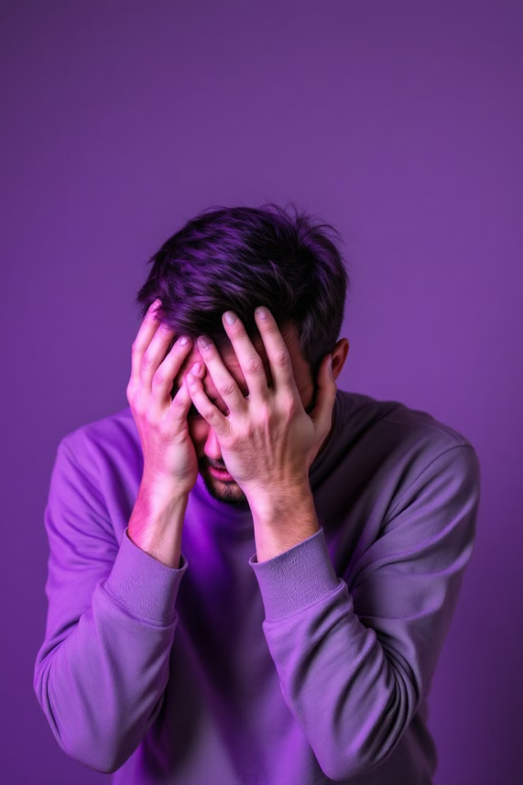
Negatywne Skutki Stresu
1
Zdrowie Fizyczne
Stres negatywnie wpływa na serce. Może powodować bóle głowy i problemy żołądkowe.
2
Zdrowie Psychiczne
Stres zwiększa ryzyko depresji. Może prowadzić do lęków i problemów ze snem.

Slide 4
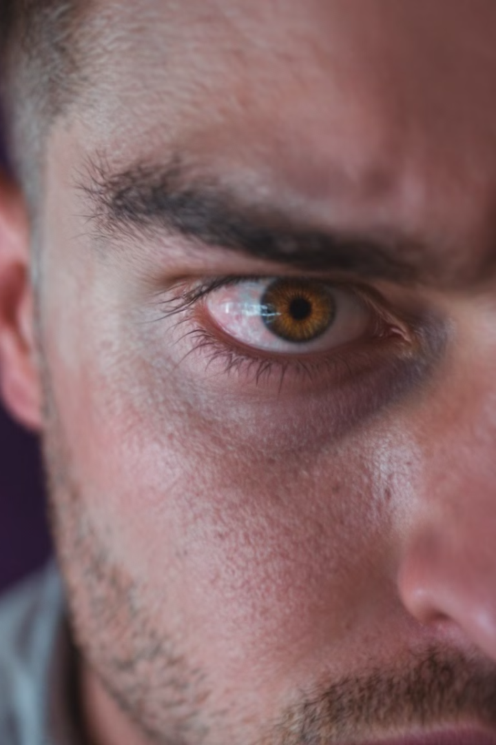


Rozpoznawanie Objawów Stresu
Fizyczne
Emocjonalne
Zwróć uwagę na bóle głowy. Obserwuj napięcie mięśni i problemy żołądkowe.
Sprawdź drażliwość i niepokój. Zauważ problemy z koncentracją i pamięcią.

Slide 5
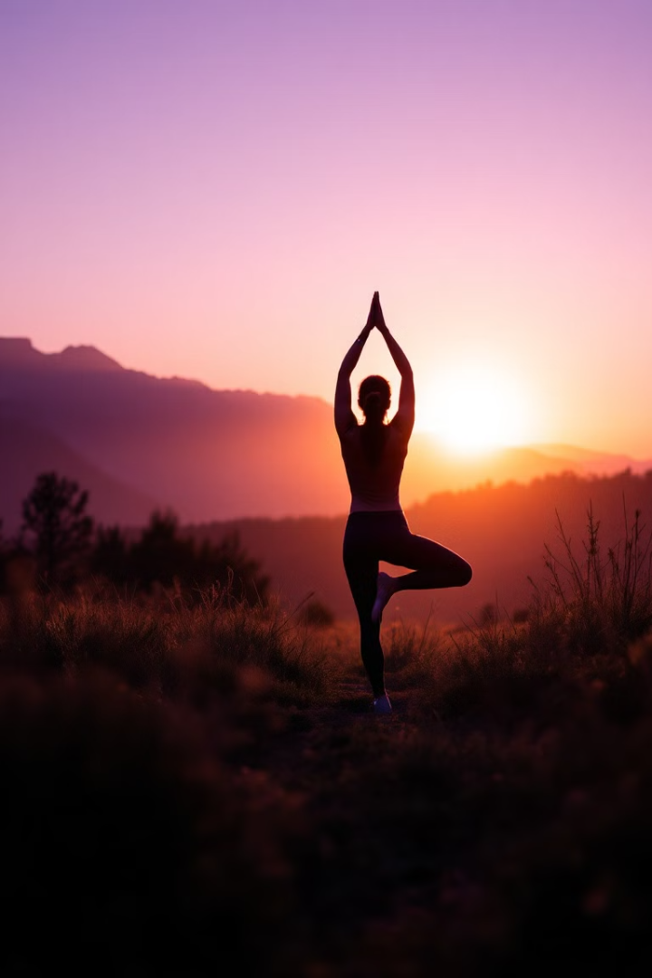


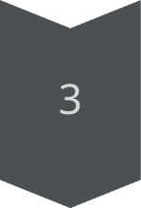
Strategie Radzenia Sobie ze Stresem
Aktywność Fizyczna
Regularne ćwiczenia redukują stres. Poprawiają nastrój i kondycję.
Relaksacja
Techniki relaksacyjne pomagają. Medytacja, joga i głębokie oddychanie są skuteczne.
Organizacja
Planowanie dnia zmniejsza stres. Ustal priorytety i deleguj zadania.

Slide 6



Znaczenie Zdrowego Stylu Życia
Sen
2
Odpowiednia ilość snu jest kluczowa. Staraj się spać 7-8 godzin na dobę.
Dieta
1
Zdrowa dieta redukuje stres. Unikaj przetworzonej żywności i cukru.
Ograniczenie Używek
3
Ogranicz alkohol i kofeinę. Te substancje nasilają stres.

Slide 7

Wpływ Relacji Społecznych
Wsparcie
Aktywność
Bliskie relacje dają wsparcie. Rozmawiaj o problemach z bliskimi.
Spędzaj czas z przyjaciółmi. Wspólne aktywności redukują stres.
Unikanie Konfliktów
Staraj się unikać konfliktów. Negatywne emocje nasilają stres.

Slide 8





Wnioski i Porady na Przyszłość
1
Wsparcie
2
Zdrowie
3
Strategie
4
Objawy
5
Źródła
Zrozumienie źródeł stresu to pierwszy krok. Naucz się rozpoznawać objawy. Stosuj strategie radzenia sobie ze stresem. Dbaj o zdrowy styl życia i relacje. Szukaj wsparcia, gdy tego potrzebujesz.

